Slide 1


原子気体のボース凝縮系における
最近の進展：
人工ゲージ場の効果を中心として
基研研究会「熱場の量子論とその応用」
２０１３年８月２６日(月)～２８日(水)
於 京都大学 基礎物理学研究所 湯川記念館
Panasonic 国際交流ホール
笠松 健一
近畿大学 理工学部 理学科

Slide 2
原子気体のボース凝縮系における
最近の進展：
人工ゲージ場の効果を中心として
1，原子気体のボースアインシュタイン凝縮（BEC）
２，超流動・量子流体力学の展開
３，中性原子に対する磁場 （Synthetic gauge field）
４，スピン軌道相互作用をもつBEC

Slide 3

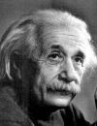
ボース-アインシュタイン凝縮
(Bose-Einstein condensation：BEC)
ボース統計に従う粒子の集団（気体）において、ある温度以下で突然、全粒子数に匹敵する大量の粒子が、最低エネルギー状態に落ち込む現象。
温度が下がると物質波の波長が伸びる。さらに低温では波の位相がそろい始めて、粒子全体が巨大な波として振るまう。
粒子性と波動性の二重性
S. Bose
ミクロな量子現象をマクロなスケールに出現させる。
超流動（ヘリウム原子のBEC）
超伝導（電子の対のBEC）
などの劇的な現象を生み出す源
A. Einstein
BEC!!

Slide 4
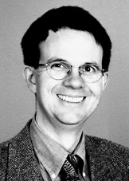
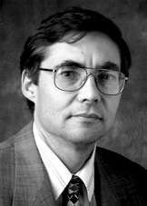
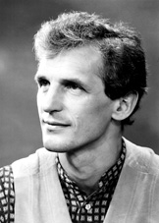
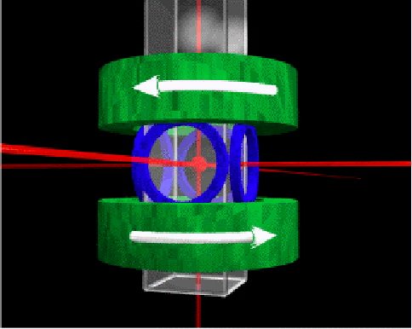
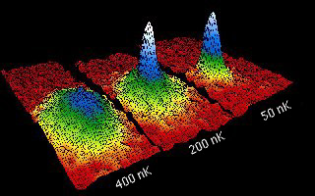
ボース-アインシュタイン凝縮
(Bose-Einstein condensation：BEC)
1995年 • • • 冷却原子気体のBECが実現
レーザー冷却
磁気トラップ
蒸発冷却
E. Cornell C. Wieman W. Ketterle
BEC of ⁸⁷Rb atoms
JILA group (1995)
温度： nK（10⁻⁹ K ）
原子数： 10⁴⁻⁷ 個
密度： 10¹³⁻¹⁵ /cm³
サイズ： 10-100 μm

Slide 5

冷却原子BECの特徴
・ 巨視的コヒーレンスの発現 ⇔ 巨視的波動関数（秩序変数）
・ 希薄気体 (small gas parameter) ‥‥ Gross-Pitaevskii 方程式
・ 比較的大きな回復長 （秩序変数の空間変化）
・ 閉じ込めポテンシャルによる有限系
・ 多成分凝縮体
・ 原子間相互作用の操作 （フェシュバッハ共鳴）
・ 外場による凝縮体操作‥‥
Ψ : condensate wave function
V : Trapping potential
a : s-wave scattering length
トラップの異方性，光格子，低次元系
光スプーン，不純物ポテンシャル
人工ゲージ場，．．．

Slide 6
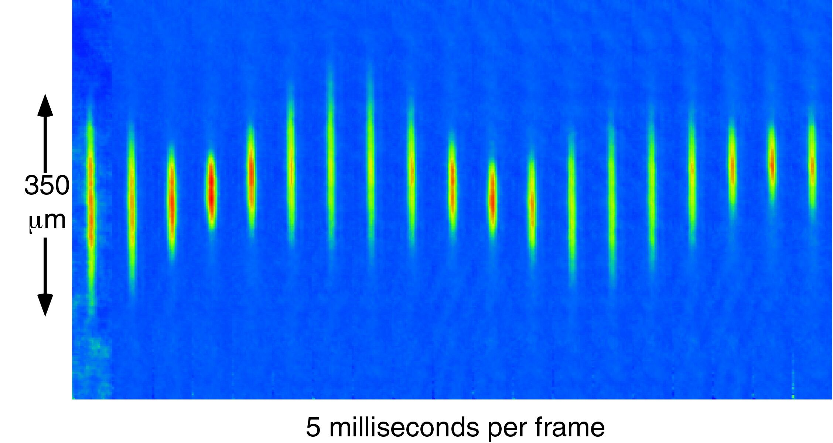
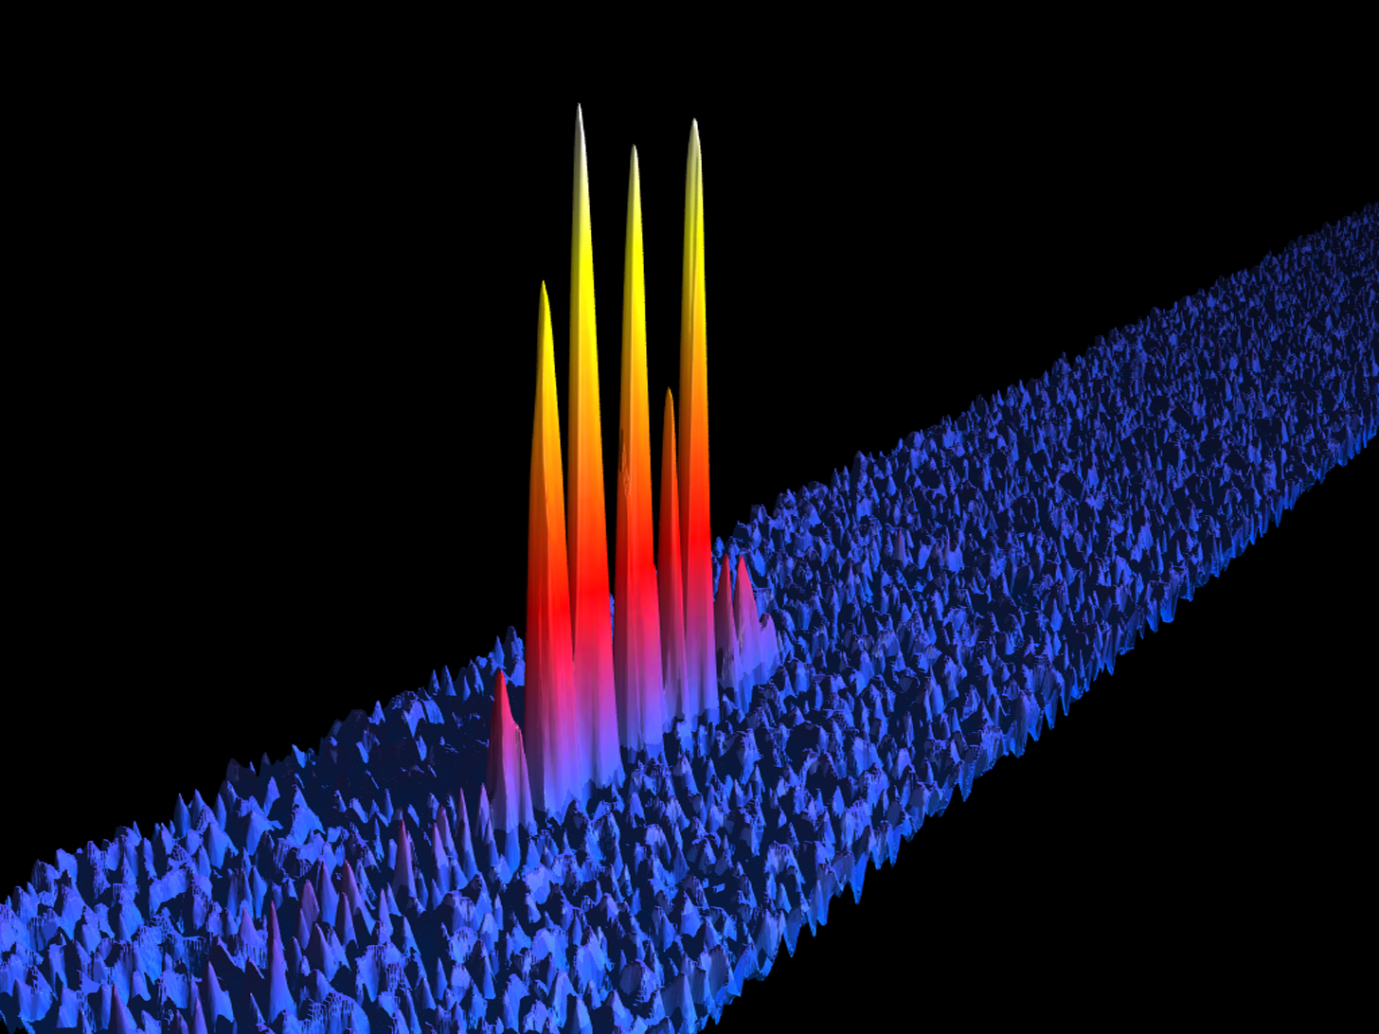
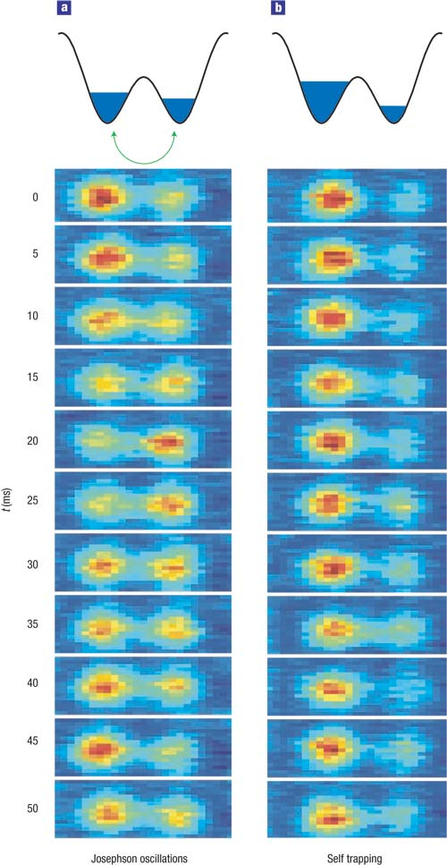
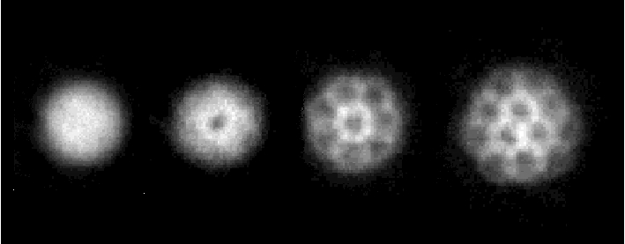
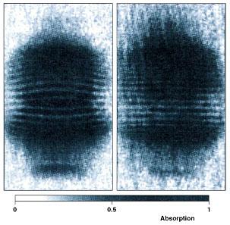
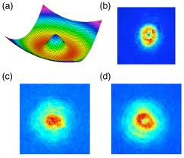
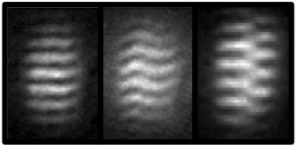
BECにおける超流動性
・ 巨視的コヒーレンスの発現 ⇔ 巨視的波動関数（秩序変数）
Collective excitations
Josephson effect
Solitons
Interference
Vortices
Persistent current
BKT transition

Slide 7
BECにおける量子流体力学
超流動体で起こる流体現象、特に「量子渦」によって支配される流体力学
循環の量子化
巨視的波動関数
超流動速度場
単連結領域
多重連結領域
(n: 整数)
超流体が排除された渦芯と量子化された循環を持つ渦
量子渦(Quantized vortex)

Slide 8
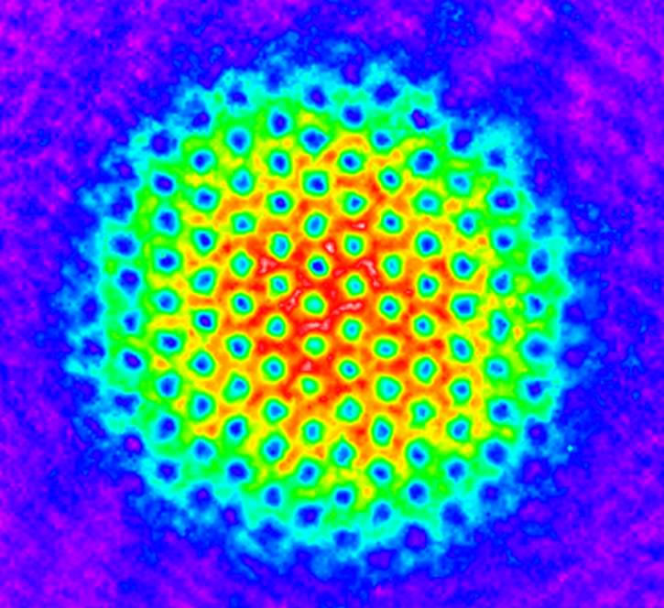
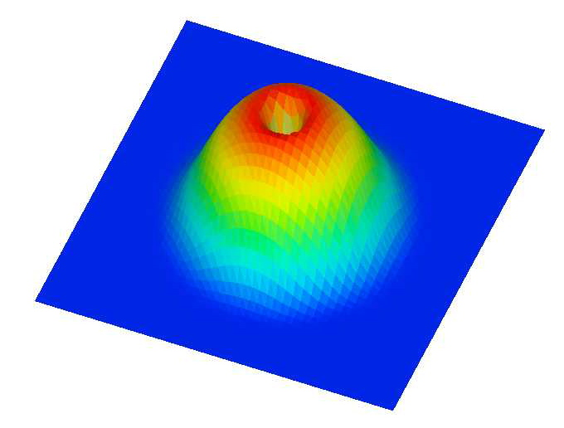
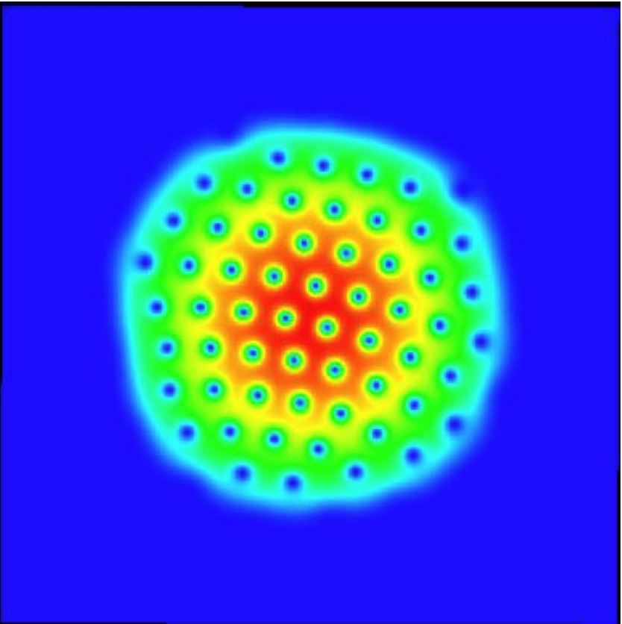
冷却原子気体BECにおける量子渦
Rotating BEC
Vortices (TOF image)
高速回転
profile of vortex core
Solutions of GP eq.
Review papers
・ K. K., and M. Tsubota, Prog. Low Temp. Phys. 16, 351 (2009), ed. by
W. P. Halperin and M. Tsubota (Elsevier).
・ A. L. Fetter, Rev. Mod. Phys. 81, 647 (2009).
・ M. Tsubota, K. K, M. Kobayashi, Chap.3 in Novel Superfluids, ed. by
K. H. Bennemann and J. B. Ketterson,
・ M. Tsubota, M. Kobayashi, H. Takeuchi, Phys. Rep., 522, 191-238 (2013).

Slide 9
冷却原子気体BECにおける量子渦
Rotating BEC
Vortices (TOF image)
高速回転
Time of flight (TOF)

Slide 10
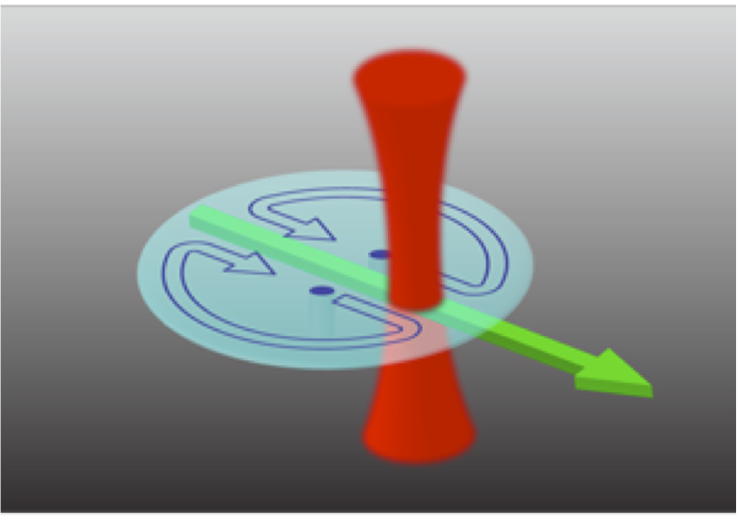
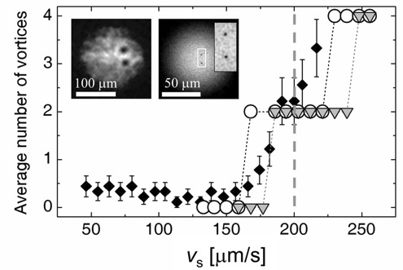


量子渦の制御と観測
Neely, et al., PRL 104, 160401 (2010)
Vortex dipole (渦-半渦ペア) の生成とダイナミクスの観測
実験と理論の定量的比較
実験
理論

Slide 11
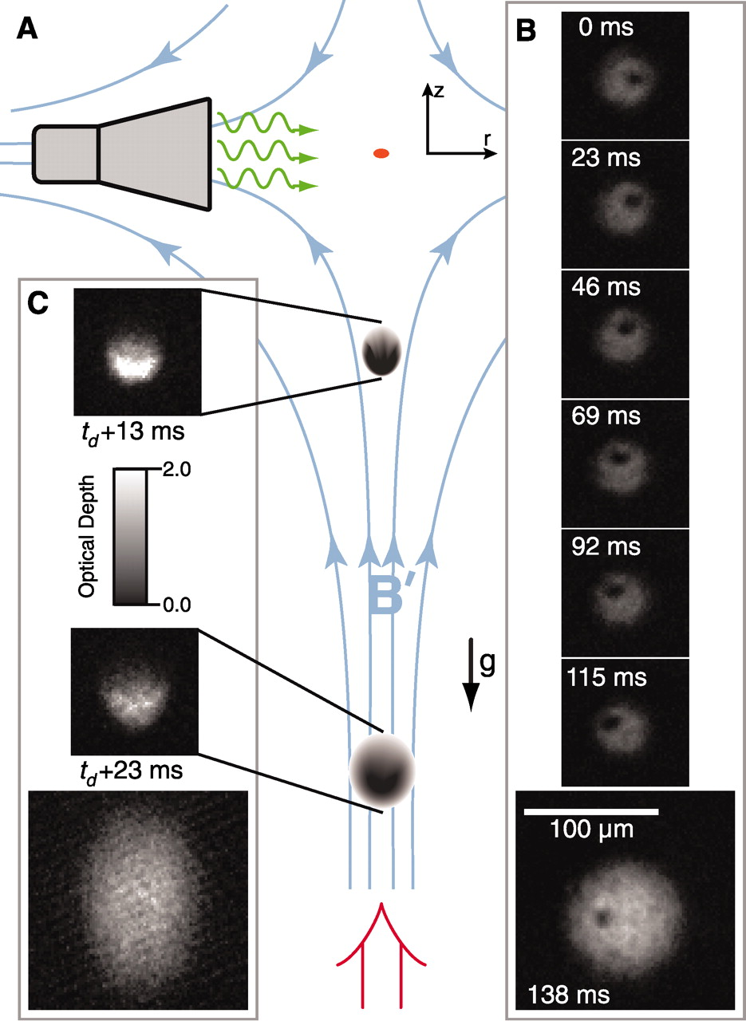
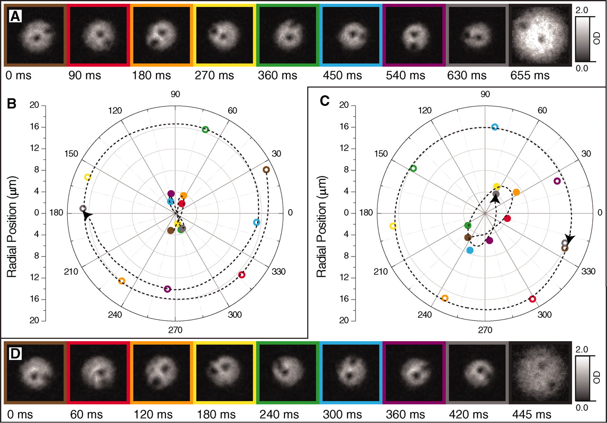
量子渦の制御と観測
D.V. Freilich, et al., Science 329, 1182 (2010)
Real-Time Dynamics of a Single Vortex Line and Vortex Dipoles
S. Middelkamp, et al., PRA 84, 011605(R) (2011)
R. Navarro, et al., PRL 110, 225301 (2013)

Slide 12
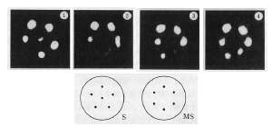
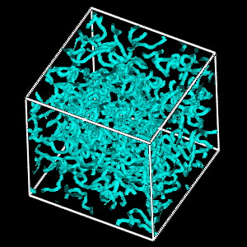
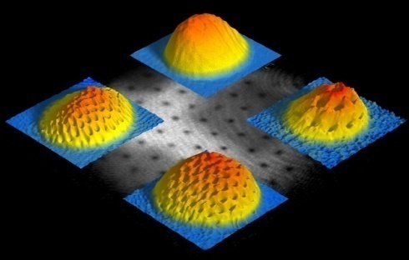
原子気体BECにおける量子乱流
量子渦の制御と観測技術の確立
→ 「量子乱流（Quantum turbulence）」状態の解明
 | Vortex array | Vortex tangle
Superfluid He
Atomic BEC

Slide 13
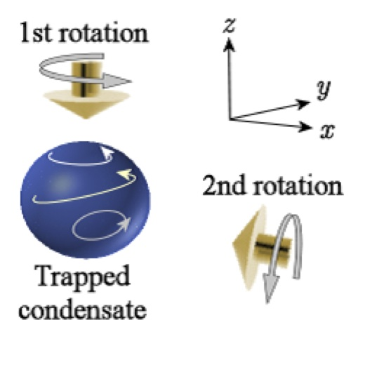
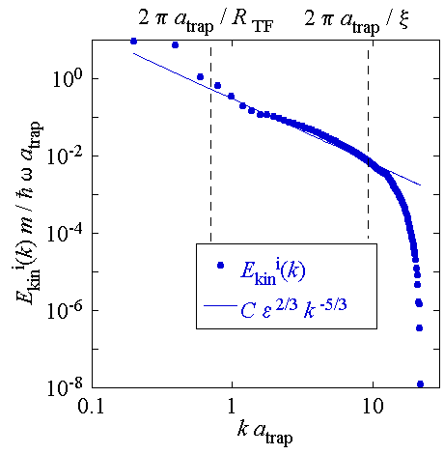
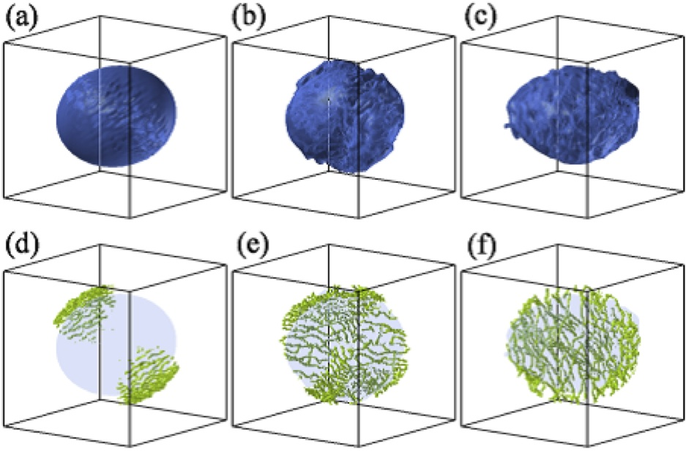
原子気体BECにおける量子乱流
(1)流れを系に加えることができない。
(2)有限系である。十分な慣性領域がとれるか？
M. Kobayashi and M. Tsubota, PRA 76, 045603 (2007)
２軸回転
Kolmogorov law

Slide 14
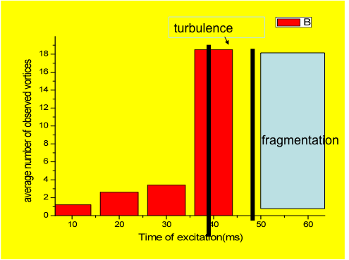
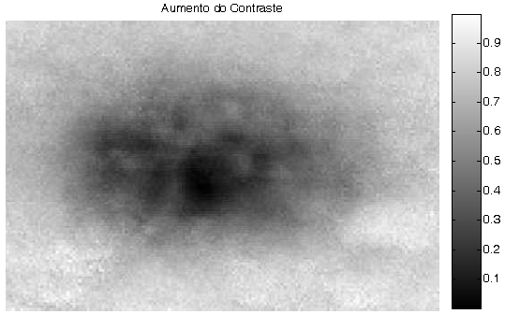
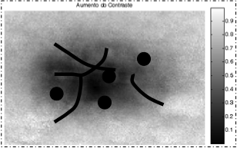
原子気体BECにおける量子乱流
E. A. L. Henn, et al., PRA 79, 043618 (2009)
Excitation frequency : 200Hz
Amplitude 250 mV
BEC
E. A. L. Henn, et al.,
PRL 103, 045301 (2009)

Slide 15
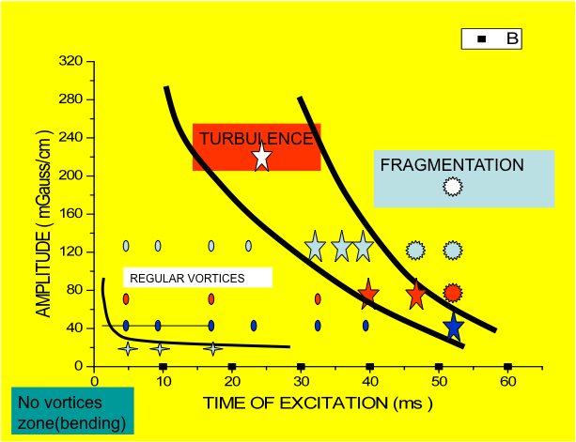
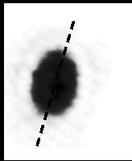
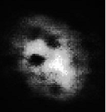
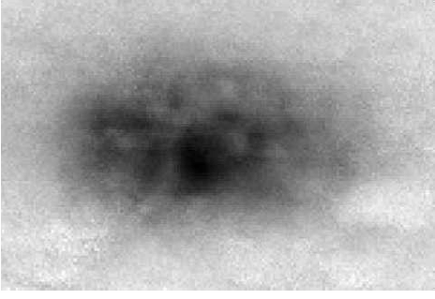

原子気体BECにおける量子乱流
E. A. L. Henn, et al., PRL 103, 045301 (2009)

Slide 16
多成分Bose-Einstein凝縮体
多成分Bose Einstein 凝縮体
Ψ₃
Ψ₄
多成分秩序変数
Ψ₁
Ψ₂
渦，ソリトン，ドメインウォール
モノポール，ブージャム
Planer defect
Point defect
Linear defect
多成分超流動系における多彩なダイナミクス

Slide 17
多成分Bose-Einstein凝縮
スピノールBEC
Kawaguchi and Ueda, Phys. Rep. 520, 253 (2012)
Stamper-Kurn and Ueda, RMP 85, 1191 (2013)
アルカリ原子の持つスピン自由度 (F=I+J) を利用する
D. S. Hall et al., PRL 81, 1539 (1998)
⁸⁷Rb |F=1, m_{F}=-1>, |2, 1>
J. Stenger et al., Nature 396, 345 (1998)
²³Na |1, -1>, |1, 0>, |1, 1>
M.D. Barrett et al., PRL 87, 010404 (2001)
⁸⁷Rb |1, -1>, |1, 0>, |1, 1>
H. Schmaljohann, et al., PRL 92, 040402 (2004)
⁸⁷Rb |2, -2>, |2, -1>
, |2, 0>, |2, 1>
, |2, 2>
M.S. Cheng, et al., PRL 92, 140403 (2004)
T. Kuwamoto, et al., PRA 69, 063604 (2004)
BEC mixture
異なる種類の原子・同位体の原子を利用する
G.Modugno et al., PRL 89, 190404 (2002)
⁴¹K-⁸⁷Rb
D. J. McCarron, et al., PRA 84, 011603 (2011)
¹³³Cs-⁸⁷Rb
S. B. Papp, et al., PRL 101, 040402 (2008)
⁸⁵Rb-⁸⁷Rb
Y. Takasu et al., PRL 91, 040404 (2003)
^{168, 170, 172, 174, 176}Yb

Slide 18
多成分Bose-Einstein凝縮
スピノールBEC
Kawaguchi and Ueda, Phys. Rep. 520, 253 (2012)
Stamper-Kurn and Ueda, RMP 85, 1191 (2013)
アルカリ原子の持つスピン自由度 (F=I+J) を利用する
D. S. Hall et al., PRL 81, 1539 (1998)
⁸⁷Rb |F=1, m_{F}=-1>, |2, 1>
J. Stenger et al., Nature 396, 345 (1998)
²³Na |1, -1>, |1, 0>, |1, 1>
M.D. Barrett et al., PRL 87, 010404 (2001)
⁸⁷Rb |1, -1>, |1, 0>, |1, 1>
H. Schmaljohann, et al., PRL 92, 040402 (2004)
⁸⁷Rb |2, -2>, |2, -1>
, |2, 0>, |2, 1>
, |2, 2>
M.S. Cheng, et al., PRL 92, 140403 (2004)
T. Kuwamoto, et al., PRA 69, 063604 (2004)
BEC mixture
異なる種類の原子・同位体の原子を利用する
G.Modugno et al., PRL 89, 190404 (2002)
⁴¹K-⁸⁷Rb
D. J. McCarron, et al., PRA 84, 011603 (2011)
¹³³Cs-⁸⁷Rb
S. B. Papp, et al., PRL 101, 040402 (2008)
⁸⁵Rb-⁸⁷Rb
Y. Takasu et al., PRL 91, 040404 (2003)
^{168, 170, 172, 174, 176}Yb

Slide 19
２成分BEC系の定式化
Gross-Pitaevskii (GP) energy functional
Ψ₂
Ψ₁
Trapping potential
Trapping potential
Atomic interaction
a_{ij}: s-wave scattering length
Ground state
miscible
immiscible
|Ψ₁|²
|Ψ₂|²
|Ψ₁|²
|Ψ₂|²

Slide 20
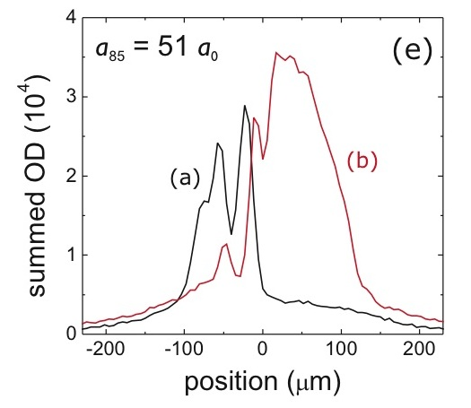
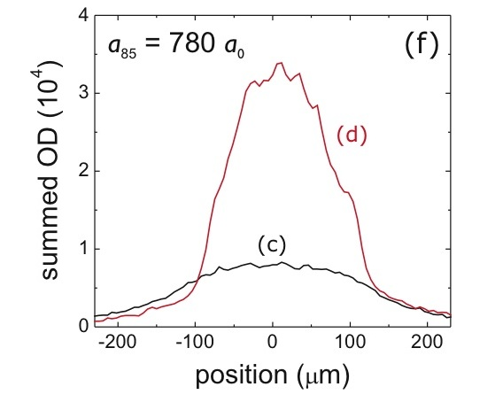
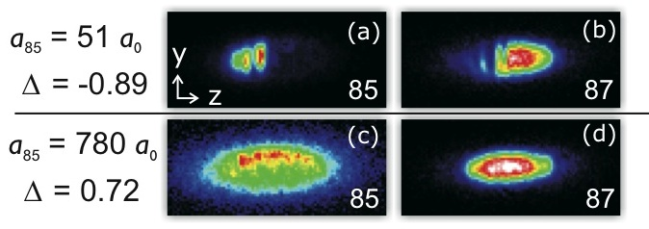
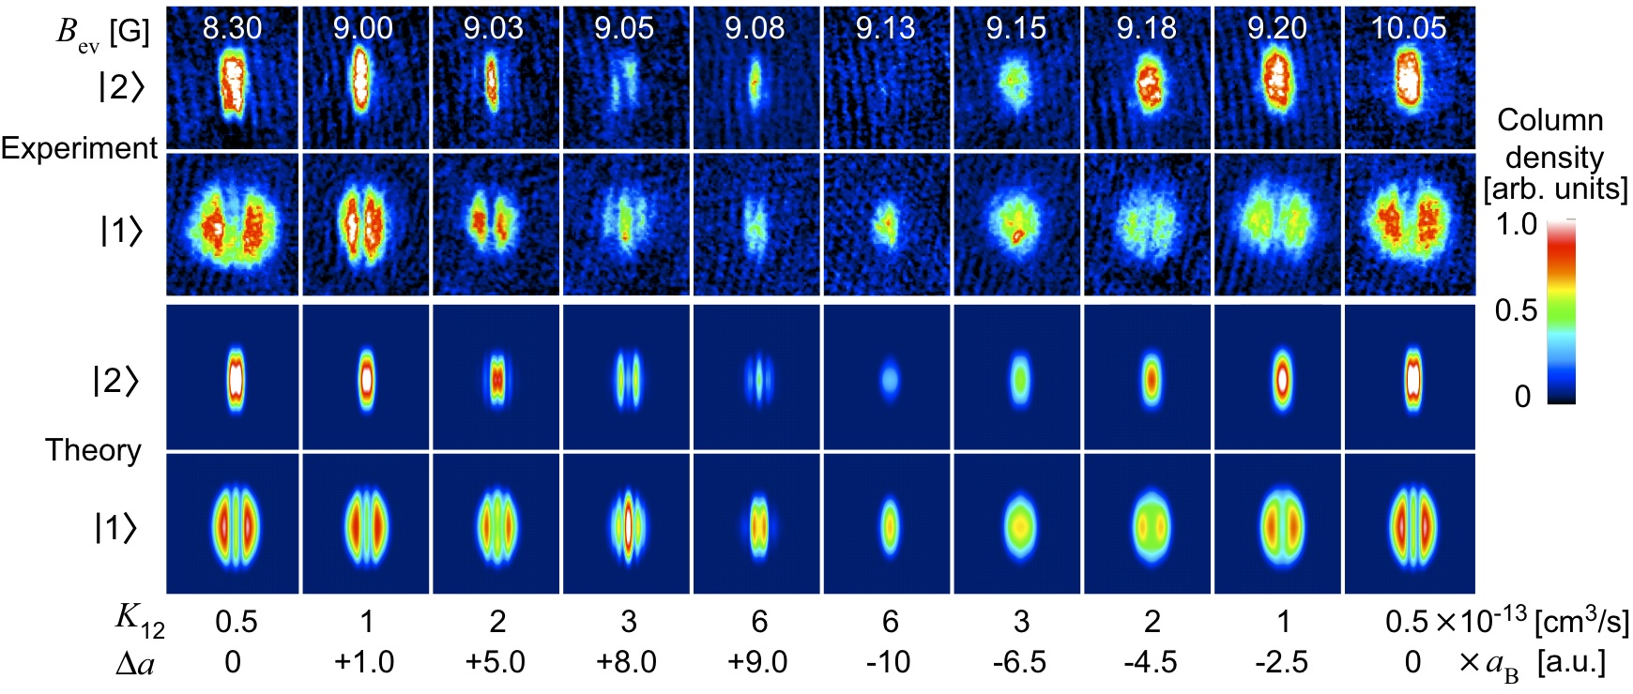
２成分BEC系の実験
⁸⁵Rb - ⁸⁷Rb
Papp, et al., PRL 101, 040402 (2008)
Tojo, et al., PRA 82, 033609 (2010)
⁸⁷Rb
| F=1, m_{F}=1>
| F=2, m_{F}=−1>

Slide 21
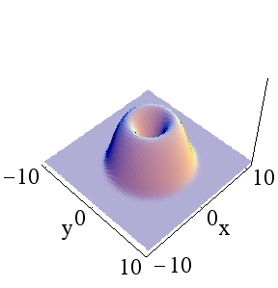
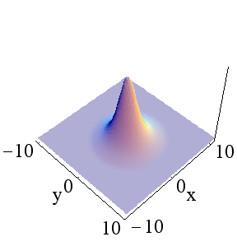
２成分BECにおける量子渦
|Ψ₁|²
Matthews et al., PRL 83, 2498 (1999)
|Ψ₂|²

Slide 22
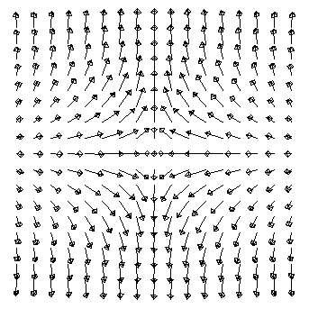
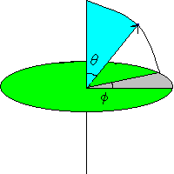

２成分BECにおける量子渦
|Ψ₁|²
|Ψ₂|²
pseudo-spin:
2D skyrmion
Anderson-Toulouse vortex
σ : Pauli matrix
ｚ

Slide 23
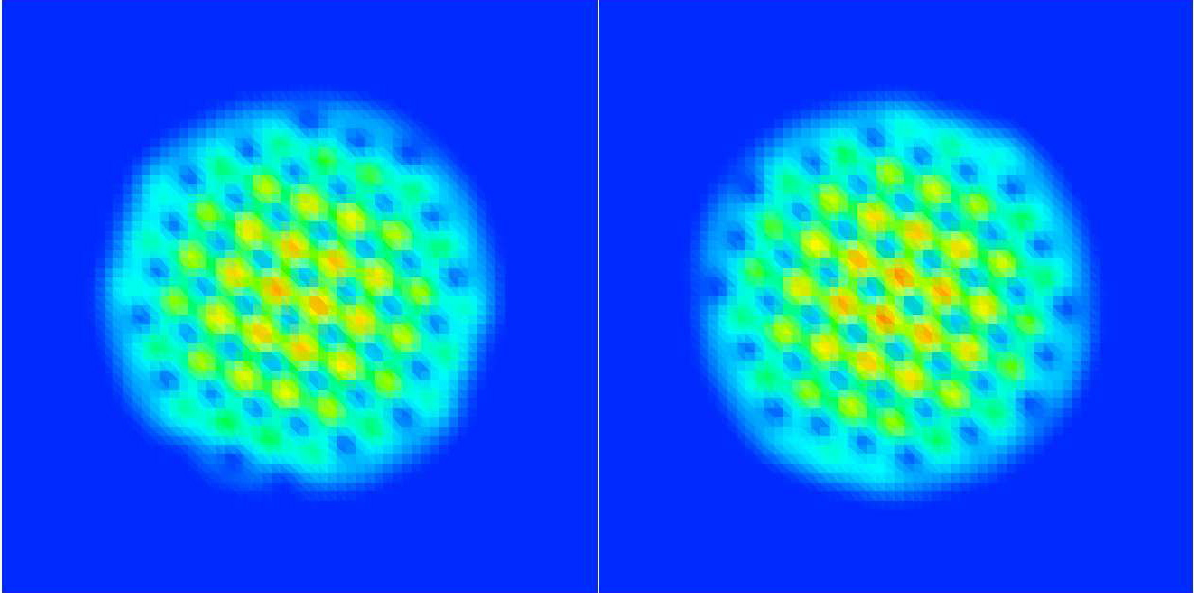
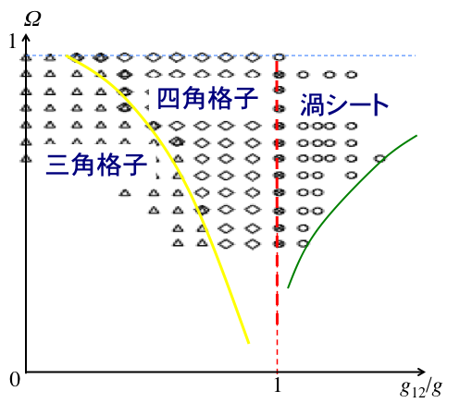
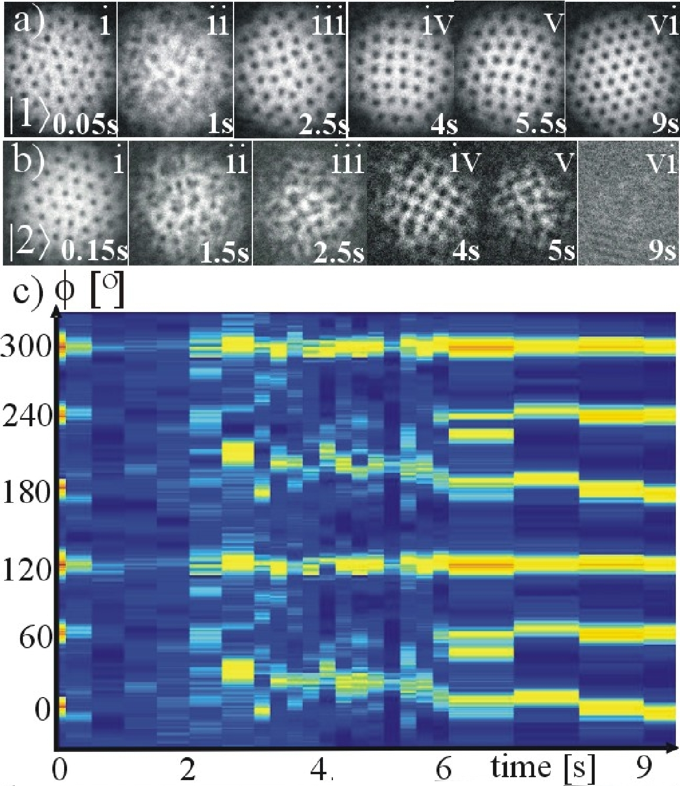
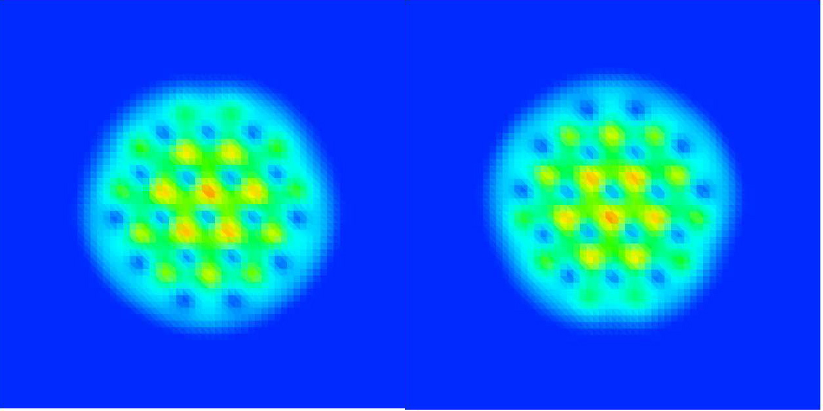
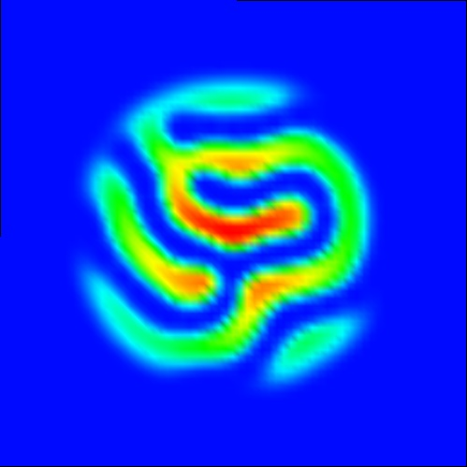
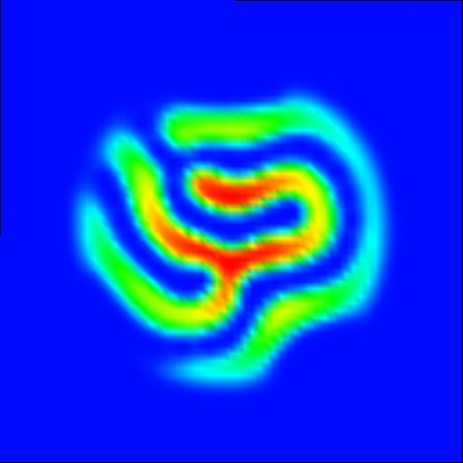
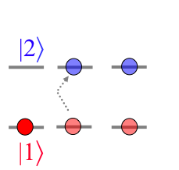
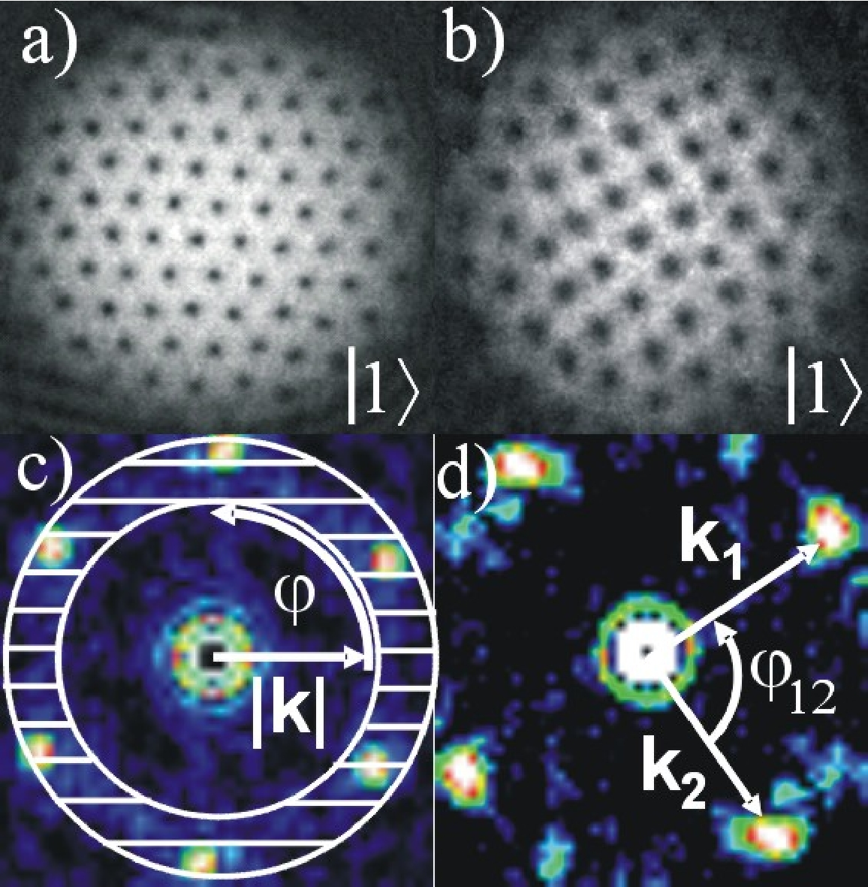
２成分BECにおける量子渦
K. K., M. Tsubota, M. Ueda, PRL 91, 150406 (2003)
K.K. and M. Tsubota, PRA 79, 023606 (2009)
V. Schweikhard, et al.,
PRL 93, 210403 (2004)

Slide 24
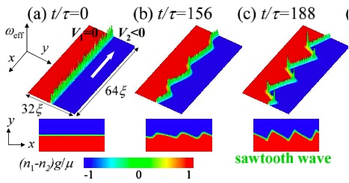

２成分BECにおける量子流体現象
２成分対向超流動
Ishino, Takeuchi, Tsubota., PRL 105, 205301 (2010)
レイリーテイラー不安定性
ケルビンヘルムホルツ不安定性
Sasaki, et al, PRA 80, 063611 (2009)
Takeuchi, et al., PRB 81, 094517 (2010)

Slide 25
２成分BECにおける量子流体現象
２成分対向超流動
Hamner, et al., PRL 106, 065302 (2011)
ポテンシャル勾配

Slide 26

冷却原子系における「人工ゲージ場」
Superconductivity under a magnetic field
Rotating BEC
In a frame of reference rotating with
analogue of the Hamiltonian of a electron in a magnetic field

Slide 27
冷却原子系における「人工ゲージ場」
Superconductivity under a magnetic field
Rotating BEC
In a frame of reference rotating with
centrifugal potential weakens the confining potential of a BEC

Slide 28
中性原子に対する「磁場」
< 幾何学的位相 >
C
e
adiabatic change
Berry phase
B
e.g. Electrons in a magnetic field
Aharanov-Bohm phase

Slide 29
中性原子に対する「磁場」
<Toy model>
二つの内部状態をもつ原子を考える
ラビ結合
外部ポテンシャル (内部状態とは独立)
ラビ振動数
mixing angle
これらは空間依存
phase angle
Local eigenstate of U(r) （dressed state）
（直交基底）
状態ベクトル

Slide 30
中性原子に対する「磁場」
The atomic state is at t = 0, following the dressed state adiabatically （ψ₂ is negligible）.
geometric potential
only depedent on the spatial derivative of θ and φ

Slide 31

中性原子に対する「磁場」
The lifetime of excited state is generally very short.
Use of (quasi)degenerate ground states
is preferred.
「Λ−level scheme」
Three eigenstates
Dark state
Bright state

Slide 32
中性原子に対する「磁場」
The lifetime of excited state is generally very short.
Use of (quasi)degenerate ground states
is preferred.
「Λ−level scheme」
Three eigenstates

Slide 33


中性原子に対する「磁場」
Lin, et al.
Phys. Rev. Lett. 102, 130401 (2009)
Nature 462, 628 (2009)
real magnetic field
⁸⁷Rb atom F=1 hyperfine level
The Zeeman split due to the real magnetic field

Slide 34
中性原子に対する「磁場」
Lin, et al.
Phys. Rev. Lett. 102, 130401 (2009)
Nature 462, 628 (2009)
⁸⁷Rb atom F=1 hyperfine level
eigenstate with the lowest eigenvalue
Uniform magnetic field along the z-axis

Slide 35



中性原子に対する「磁場」
Lin, et al.
Phys. Rev. Lett. 102, 130401 (2009)
Nature 462, 628 (2009)
Uniform magnetic field along the z-axis

Slide 36


中性原子に対する「磁場」
光格子中の原子系における Hofstadter-Harper ハミルトニアンの実現
Peierls phase
D. Jaksch and P. Zoller, New J. Phys. 5, 56 (2003)
E. Mueller, et al., PRA 70, 041603 (2004)
A.S. Sorensen et al., PRL 94, 086803 (2005).
two internal state
(Humburg) J. Struck, PRL 108, 225304 (2012), arXiv:1304.5520
(MaxPlanck) M. Aidelsburger, PRL 107, 225301 (2011), arXiv:1308.0321
(MIT) H. Miyake, arXiv:1308.1431

Slide 37

スピン軌道相互作用 (SOC)
→ スピンホール効果，トポロジカル絶縁体，etc
粒子が動く座標系における磁場と粒子の磁気モーメントとの相互作用。
のとき
z
− − −
− − −
J
B
k
=
y
x
+ + +
+ + +
J
Rashba SOC
２次元電子系（GaAs系，etc）
Dresselhaus SOC
半導体の結晶構造に起因

Slide 38

SOCをもつボソン系
Rashba 型相互作用
Single-particle dispersion
k‖−S
k‖S
Minima at k⊥= ±κ
Degenerate ground state for different azimuthal angle
・ 最低エネルギー状態が縮退。 相互作用のある系での凝縮状態の構造？
縮退は原子間相互作用、トラップの非等方性、、、などにより解ける。
Stanescu, et al., PRA 78, 023616 (2008)

Slide 39

冷却原子系における
スピン軌道相互作用
Lin, et al., Nature 471, 83 (2011)
Hamiltonian
Pseudospin representation
Raman coupling
Unitary transformation
Rashba+Dresselhaus type vector potential
(Non-Abelian gauge field)

Slide 40

冷却原子系における
スピン軌道相互作用
Raman coupling
×
Boson
⁸⁷Rb F=1
Lin et al., Nature 471, 83 (2011)
Fermion
⁴⁰K F=9/2
Wang et al., PRL 109, 095301 (2012)
⁶Li F=3/2
Rashba+Dresselhaus type vector potential
(Non-Abelian gauge field)

Slide 41





様々なスピン軌道相互作用
の生成法の提案
Rashba
+Dresselhause (1D)
Lin et al., Nature 471, 83 (2011)
Rashba (2D)
Campbell et al., PRA. 84, 025602 (2011)
Juzeliūnas et al., PRA 81, 053403 (2010)
Rashba (3D)
Anderson et al., PRL 108, 235301 (2012)
磁場勾配を用いた提案
Xu et al., RPA 87, 063634 (2013)
Anderson et al., arXiv:1306.2606

Slide 42


冷却原子系におけるスピン軌道
相互作用の実験的観測
Lin et al., Nature 471, 83 (2011)
分散関係
TOF imaging

Slide 43

スピン軌道相互作用をもつBEC
基底状態 ボース凝縮
分散関係

Slide 44
Rashba+Dresselhaus SOC BEC
Lin et al., Nature 471, 83 (2011)

Slide 45



Rashba+Dresselhaus SOC BEC
Lin et al., Nature 471, 83 (2011)
Ho, Zhang PRL 107, 150403 (2011)

Slide 46






2D Rashba SOC BEC （トラップ系）
Strong interaction
n₁
n₂
θ₁
θ₂
Wang et al., PRL 106, 160403 (2010)
“stripe phase”
“plane wave phase”
immiscible
miscible

Slide 47




2D Rashba SOC BEC（トラップ系）
Non-interacting case
Wu, et al., Chin. Phys. Lett.
28, 097102 (2011)
Half-quantum vortex
Superposition of HV(1/2)
HV(1/2)
Weak interaction
Hu, et al., PRL
108, 010402 (2012)
immiscible
miscible

Slide 48



2D Rashba SOC BEC（トラップ系）
Vortex lattice
Sinha, et al., PRL
106, 160403 (2011)
HV(3/2)
immiscible
miscible

Slide 49
まとめ
1，原子気体のボースアインシュタイン凝縮（BEC）
２，超流動・量子流体力学の展開
３，中性原子に対する磁場 （Synthetic gauge field）
４，スピン軌道相互作用をもつBEC
ボース凝縮系における超流動，量子流体力学は新しい技術の発展により新たな展開を迎えている。
様々な分野との交流が重要

